Slide 1
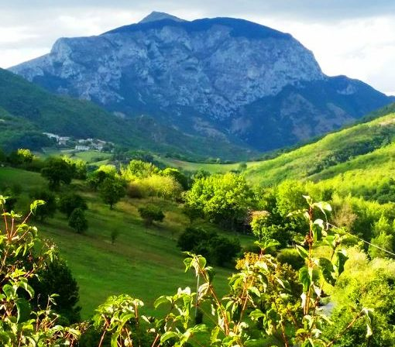
La filiera del legno
La produzione comunitaria di Energia

Slide 2
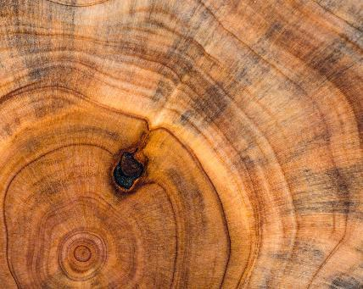

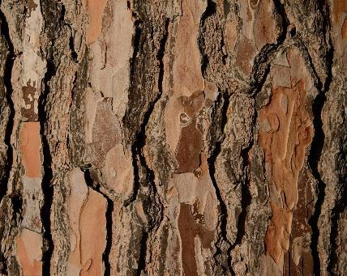

L'indice di boscosità è un indicatore introdotto dal rapporto “Foreste in Comune”, misura il rapporto percentuale tra la superficie forestale e la superficie complessiva del territorio di ciascun comune italiano.
I numeri che contano …
La regione Umbria conta 90 comuni
Media regionale di boscosità: 43,9%.
Quindi oltre metà dei comuni ha meno del 43% di territorio boschivo.
Solo 34 comuni su 90 superano il 50%di boscosità.

Slide 3
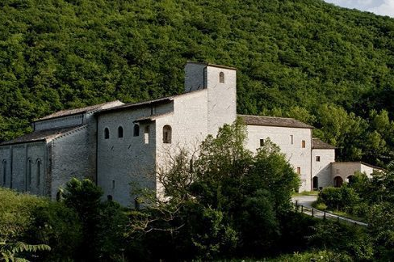


Comune | Boscosità | Classifica regionale/90 comuni | Ettari superficie forestale
Scheggia e Pascelupo | 66,47% | 15 | 4.263
Gubbio | 50,98% | 34 | 28.804
Costacciaro | 49,91% | 36 | 2.049
Fossato di Vico | 46,61% | 40 | 1.649
Sigillo | 35,86% | 59 | 950

Slide 4
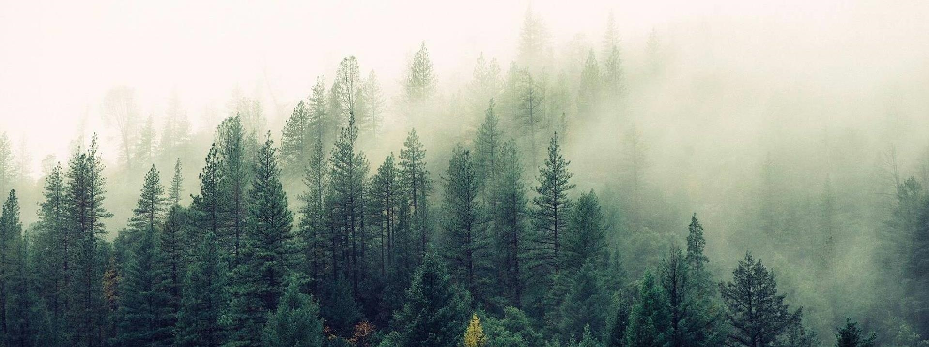
Superficie forestale totale 35.714 ettari
Un corridoio geografico continuo.
Superficie territoriale totale 69.281 ettari
Indice di boscosità ponderato del cluster: 51,6%
Risultato: più di un ettaro su due è foresta, quasi 8 punti percentuali sopra la media regionale.

Slide 5
Un anomalia positiva…
3 dei 34 comuni umbri con boscosità >50%
(Scheggia e Pascelupo, Gubbio, Costacciaro).
Non una periferia boscosa qualunque, ma una CONCENTRAZIONE DI CAPITALE NATURALE unica per:
Densità
Continuità ecologica
Potenziale produttivo

Slide 6
La lezione camaldolese: un modello integrato
- Tradizione monastica che univa spiritualità, lavoro manuale, gestione della terra, autosufficienza
- Oggi economia circolare
- Una grammatica che il territorio conosce e può tornare a parlare in chiave contemporanea.
La sfida è corale e richiede:
Enti locali/Proprietà collettive/Associazioni /Cittadini

Slide 7
Produzione comunitaria di energia
Un atto di sovranità
In un contesto di instabilità geopolitica, costi energetici imprevedibili e rischio di impoverimento delle aree interne.
Non è solo una scelta ecologica, è un atto di sovranità territoriale.

Slide 8
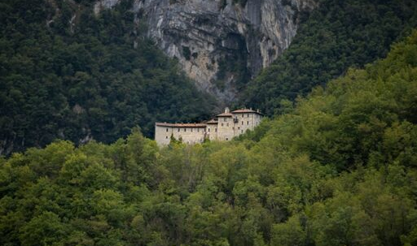
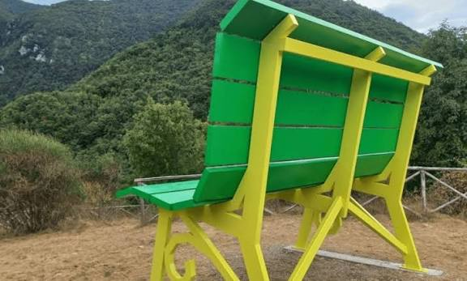
L'unico modo per iniziare a fare qualcosa è smettere di parlare e agire.
Walt Disney

Slide 9
Il progetto: riattivare la filiera del legno
Promosso da:
Associazione Eticamente
Consorzio La Faggeta
Università degli Uomini Originari di Costacciaro
Cooperativa Tramontana
Confcooperative Umbria
Obiettivo: trasformare il bosco da paesaggio a capitale, da identità a futuro.

Slide 10
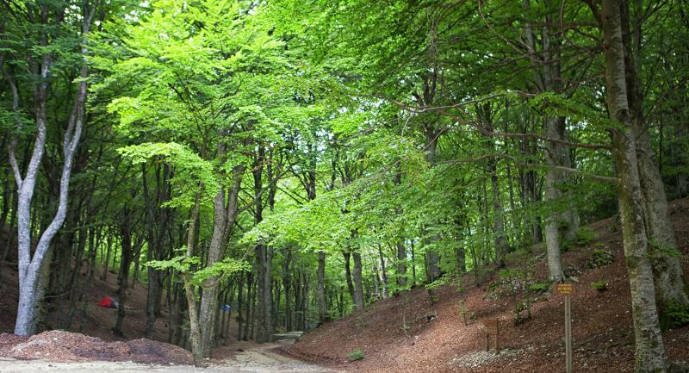
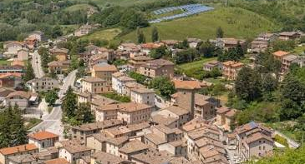
Gli interventi di questa sera daranno forma concreta questa visione.
Il percorso è avviato:
dai numeri alla progettualità, dalla foresta all’energia di comunità

Slide 11
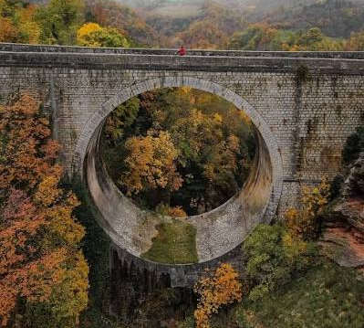
Saluti istituzionali
Fabio Vergari – Sindaco di Scheggia e Pascelupo
Andrea Capponi – Sindaco di Costacciaro
Lorenzo Mariani – Amministratore di Power Energia
Vincenzo Silvestrelli – Presidente dell’Associazione Eticamente
Interventi
Le biomasse e l’energia: rischi e opportunità
Prof. Franco Cotana — Amministratore Delegato RSE S.p.A.
Gestione dell’energia in un impianto industriale del territorio
Ing. Pier Federico Baldinucci — Responsabile Progetti Speciali Colacem
La comunità energetica: modelli e sviluppo
Michele Orlando — Account Manager Power Energia
Le biomasse legnose e la produzione di energia
Diego Rossi — AIEL (Associazione Italiana Energie Agroforestali)

